Slide 1
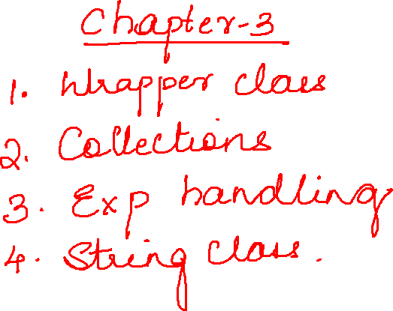

Slide 2
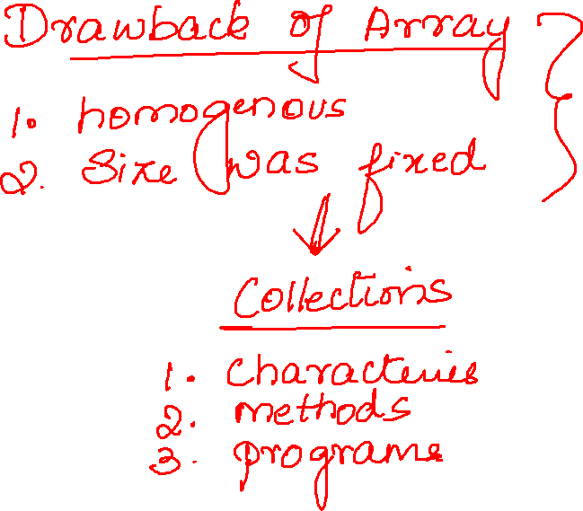

Slide 3
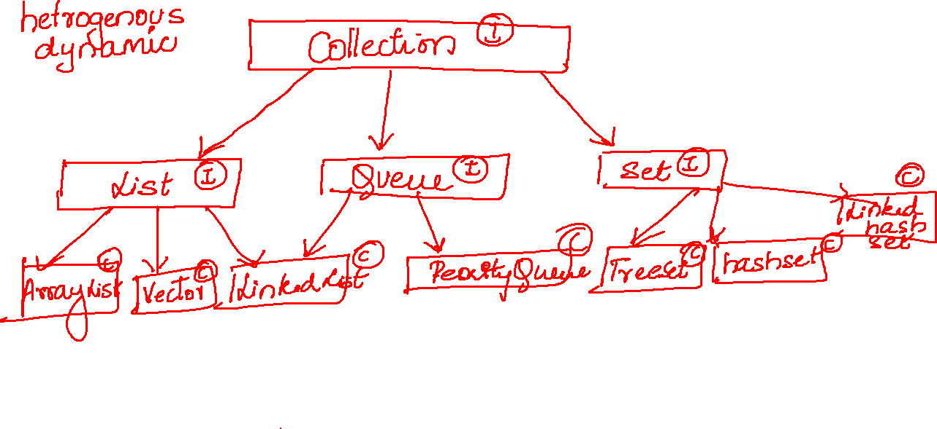

Slide 4
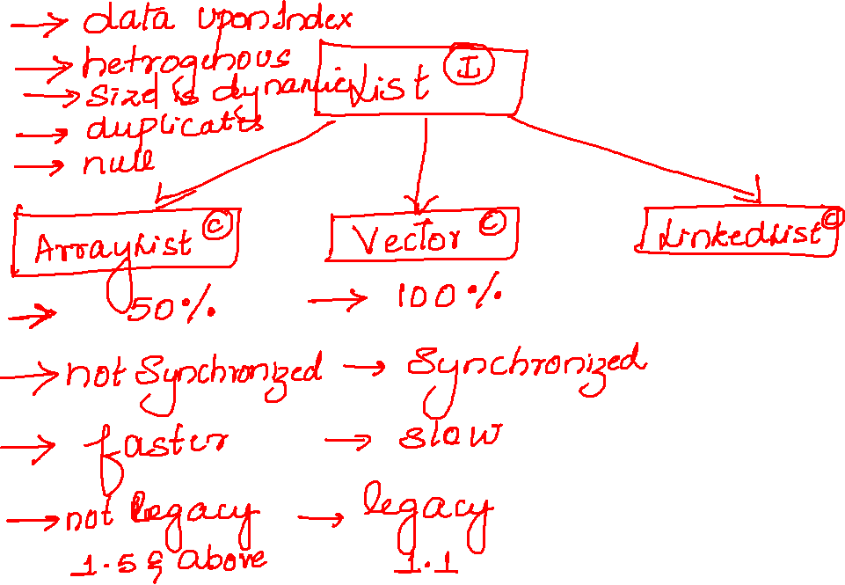

Slide 5
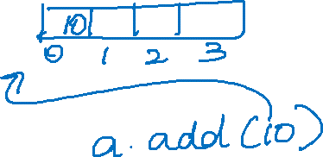

Slide 6
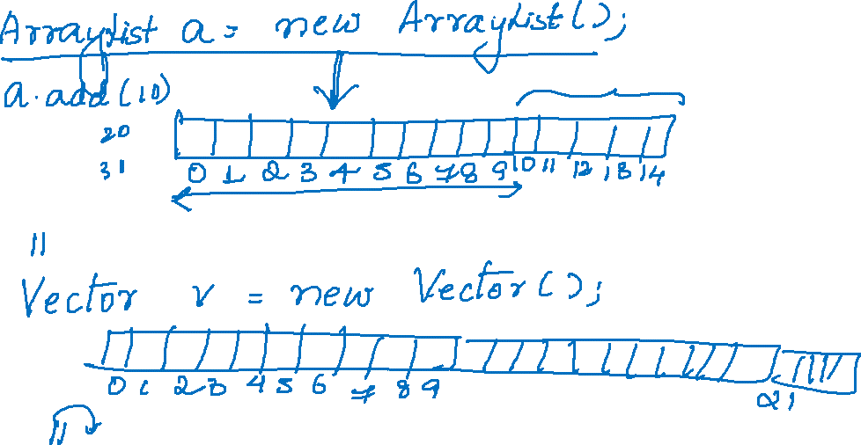

Slide 7
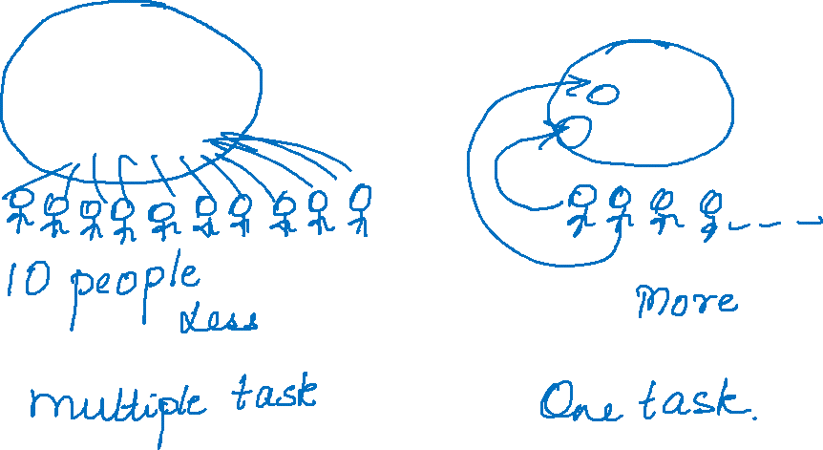

Slide 9
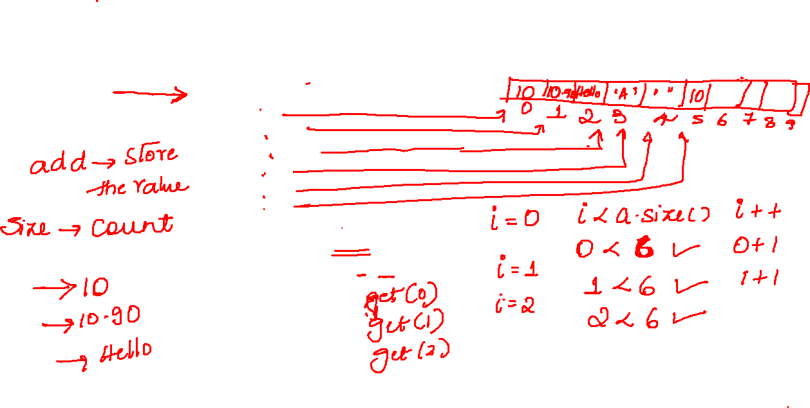
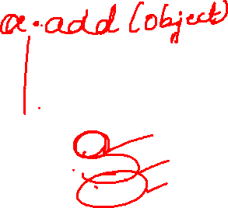
ArrayList a=new ArrayList();
a.add(10);
a.add(10.90);
a.add("Hello");
a.add('A');
a.add("");
a.add(10);
for(int i=0;i<a.size();i++) {
System.out.println(a.get(i));
}

Slide 10


Slide 11
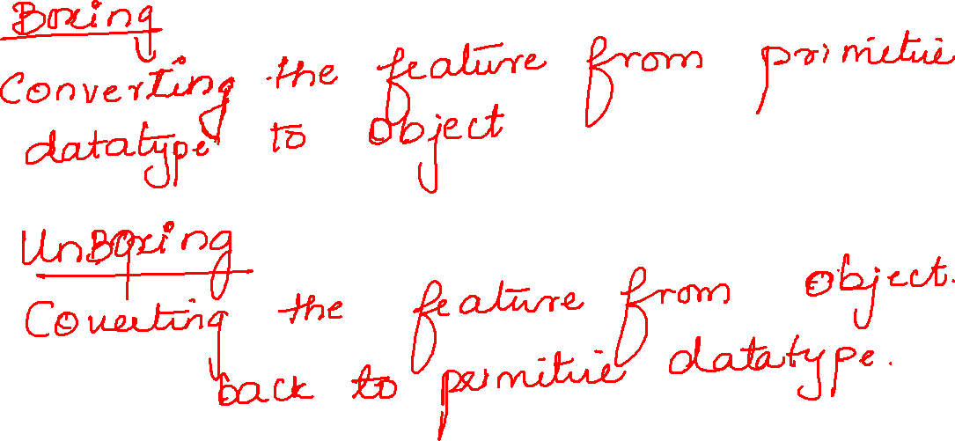

Slide 12
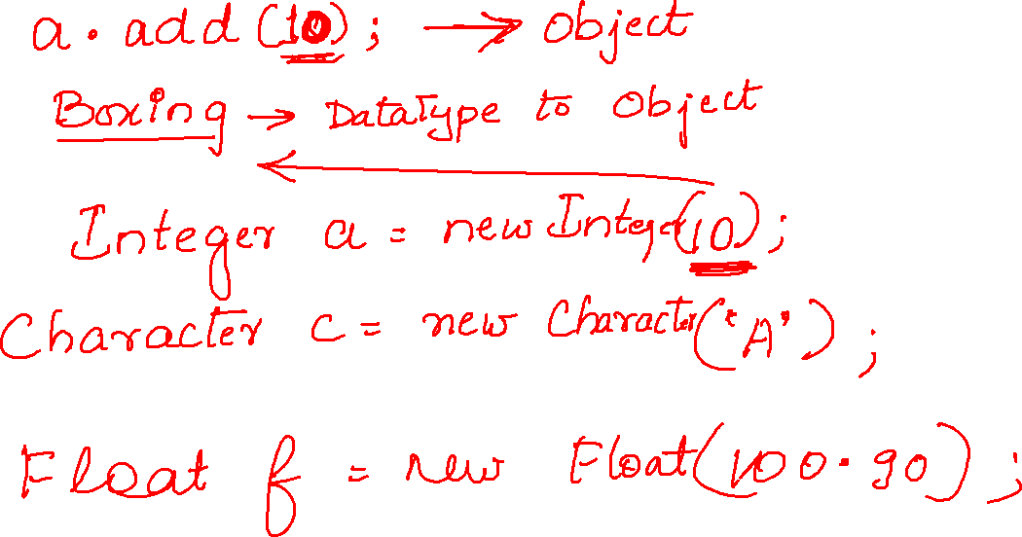

Slide 13


